Slide 1
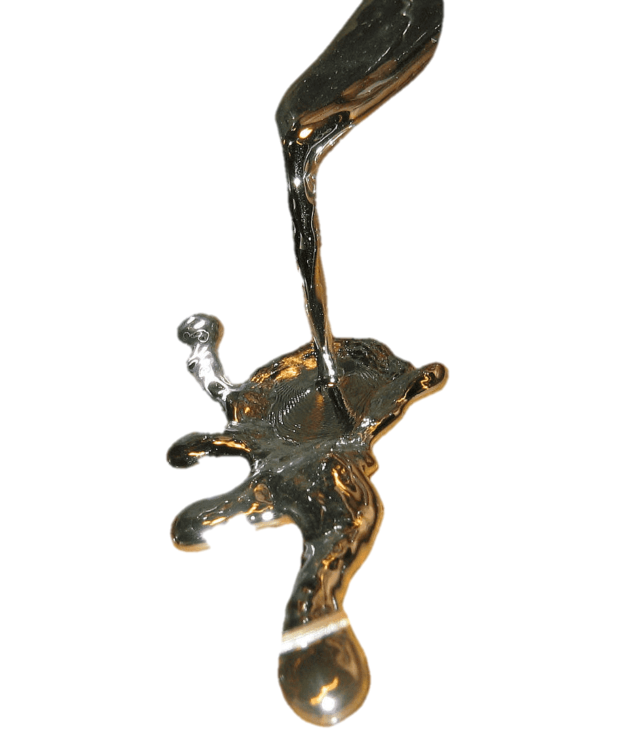
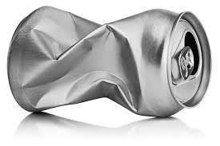
Застосування металів та їхніх сплавів
Тема:

Slide 2
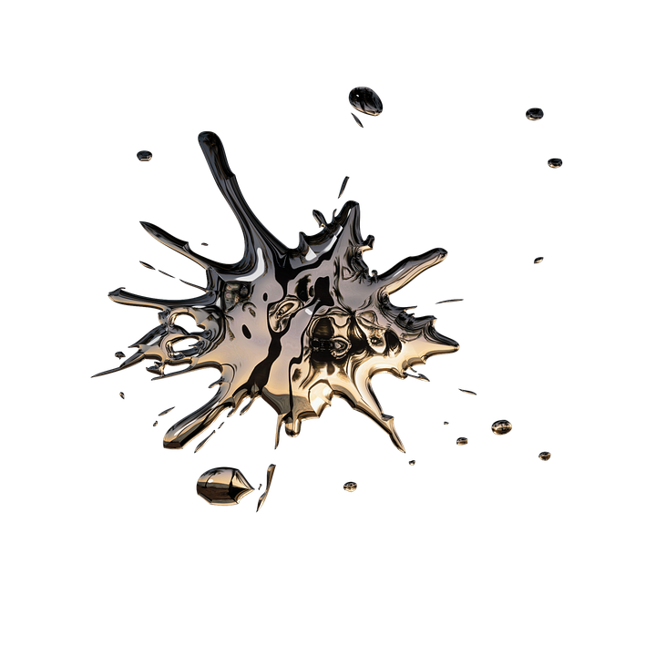

Опанувавши матеріал уроку, ви зможете:
називати найпоширеніші метали та їхні сплави;
пояснювати застосування металів і сплавів у різних галузях господарства;
аналізувати склад найпоширеніших у промисловості сплавів.

Slide 3
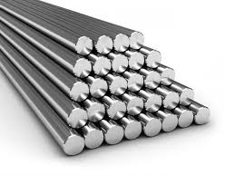
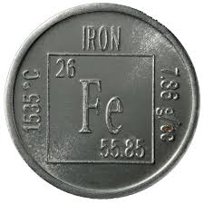
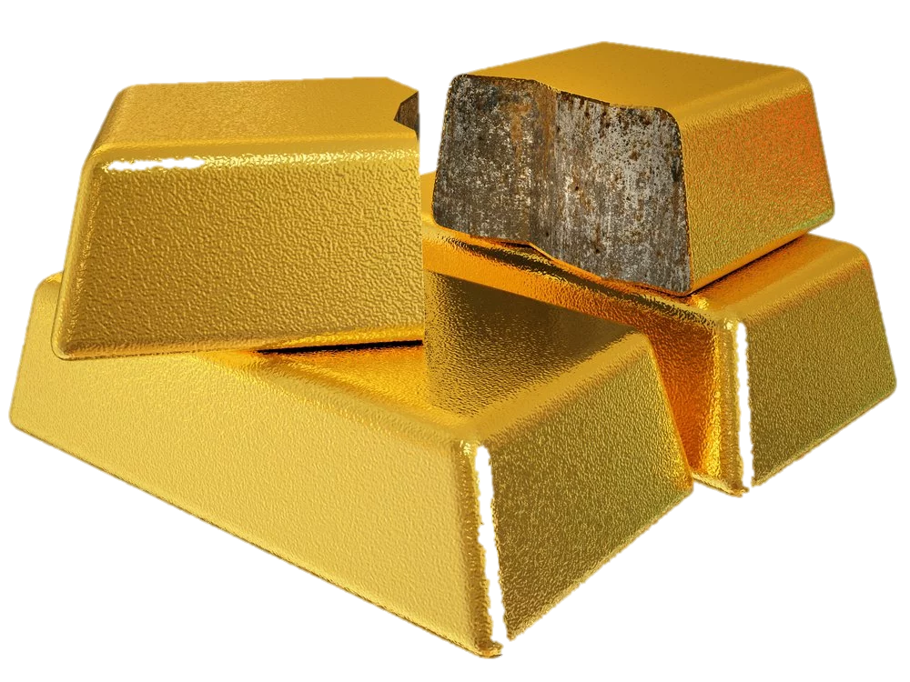
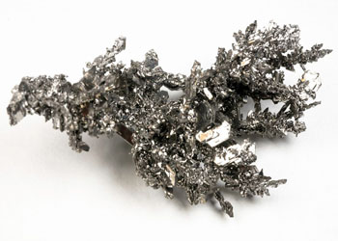
Метали
Метали — речовини, що набули широкого застосування в промисловості й техніці завдяки своїм унікальним властивостям, зумовленим їхньою будовою. Залежно від властивостей, деякі з них використовують менше, а без деяких неможливий розвиток економіки країни.

Slide 4
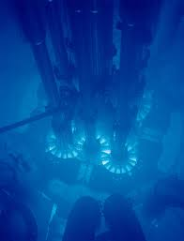
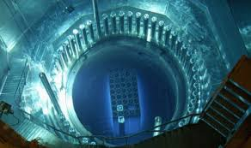
Лужні метали
Лужні метали натрій та калій, які добувають електролізом розплавів солей, лугів або оксидів цих металічних елементів, незважаючи на їхню високу активність, отримали промислове застосування в різних галузях. Металічні натрій та калій застосовують як каталізатори під час синтезу органічних сполук, зокрема синтетичного каучуку.
За допомогою натрію в металургійній промисловості відновлюють кольорові метали, наприклад титан.
Рівняння реакції:
TiCl4 + 4Na = Ti + 4NaCl.
Крім того, натрій використовують у ядерних реакторах як теплоносій.

Slide 5
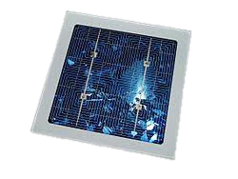
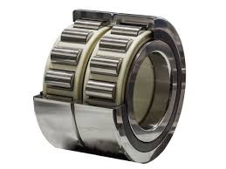
Лужні метали
Літій застосовують у фотоелементах завдяки здатності перетворюватися на позитивно заряджені йони під час його освітлення.
Кальцій, як і натрій, застосовують у металургії для добування важковідновлюваних металів, наприклад хрому з його оксиду:
Cr2O3 + 3Ca = 2Cr + 3CaO.
Цей метал використовують для виготовлення сплавів. На основі свинцю з добавкою кальцію добувають сплав, яким заливають підшипники залізничних вагонів.

Slide 6
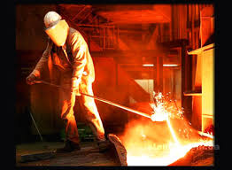
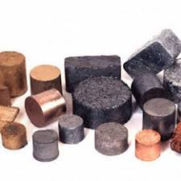
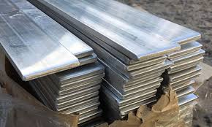
Сплави
Сплави — це системи, утворені з двох або більше компонентів (металів з металами або металів з неметалами). Основою для виготовлення сплавів є залізо й алюміній, хром і мідь, магній та титан. З неметалів — бор, кремній та вуглець. Є також сплави розчини, сплави механічні суміші й сплави, у яких речовини реагують одна з одною з утворенням інтерметалідів (це хімічні сполуки між металами, які утворюються в результаті взаємодії компонентів при сплавлені, конденсації з пари, а також при реакціях у твердому стані внаслідок взаємної дифузії).

Slide 7
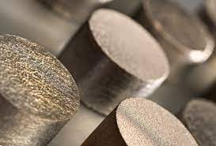
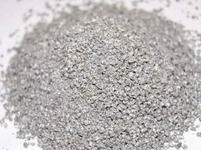
Сплави
Надтверді сплави виготовляють методом порошкової металургії. Суть методу полягає в пресуванні під високим тиском порошків металів, з подальшим їхнім спіканням. За фізичними властивостями сплави відрізняються від чистих металів міцністю, твердістю, нижчими температурами плавлення та кипіння, слабшою електро- й теплопровідністю.

Slide 8
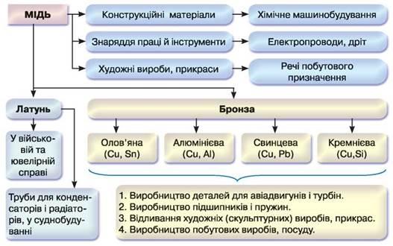
Мідь та її сплави

Slide 9
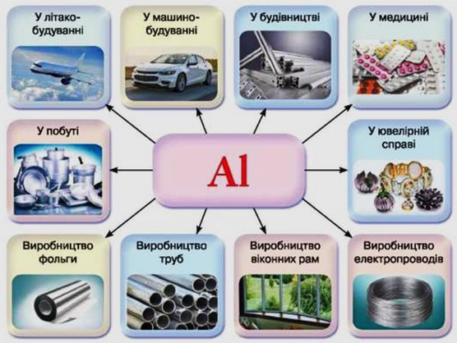
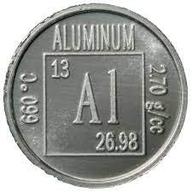
Алюміній та його сплави
Алюміній завдяки його властивостям: легкості, пластичності, електро- й теплопровідності та міцності, набув дуже широкого застосування

Slide 10
Сплави алюмінію
Чистий алюміній не має високої міцності та твердості, тому частіше використовують його сплави. Для поліпшення механічних властивостей алюмінію добувають його сплави з міддю, магнієм і марганцем.
Найпоширеніші сплави алюмінію — це дюралюміни, силуміни й терміт.
Дюралюміни (від фр. dur — твердий; aluminium — алюміній) — сплави, що містять у своєму складі мідь (1,4-13 %), магній (0,4-2,8 %), манган (0,2-1 %), цинк (5-7 %), залізо (0,8-1,8 %), титан (0,02-0,35 %) і силіцій (0,5-6 %). Дюралюміни завдяки особливим властивостям — міцності, легкості, стійкості до корозії та теплопровідності — набули широкого застосування в авіа-, корабле- й ракетобудуванні.

Slide 11
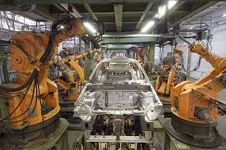
Сплави алюмінію
Силуміни — сплави, які, крім алюмінію, мають високий вміст силіцію (3-26 %). До їхнього складу також входять магній (0,2-1,5 %), мідь (1-4 %), цинк (2-4 %), хром (0,2-0,4 %), нікель (0,8-2 %), титан (0,05-1,5 %). Їх використовують у виробництві машин для сільськогосподарських потреб, деталей багатьох приладів, коліс в авіа- й автомобілебудуванні.
Терміт — сплав алюмінію з ферум(ІІ, ІІІ) оксидом. Під час використання виділяє багато тепла, тож його застосовують для зварювання шин.

Slide 12
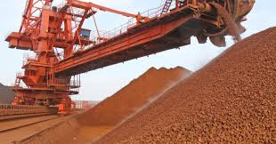
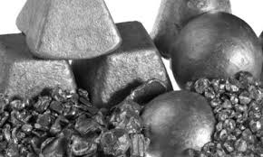
Залізо та його сплави
Чисте залізо має обмежене використання. Здебільшого застосовують сплави заліза — чавун і сталь.
Сировиною для виплавлення чавуну є залізні руди.
Чавун — сплав, що містить у своєму складі 2-4 % Карбону та домішки мангану, сполук Фосфору, Силіцію та Сульфуру. Великий вміст Карбону в чавуні робить його крихким і нековким, хоча він твердіший, ніж залізо.

Slide 13
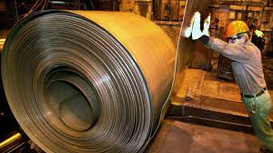
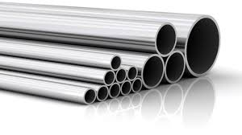
Залізо та його сплави
Сталь — сплав, у якому значно менший вміст Карбону (0,1-2 %) і домішок мангану, сполук Силіцію, Фосфору та Сульфуру. Менший вміст Карбону надає сталі більшої ковкості та пластичності. Тому її можна штампувати, прокатувати, кувати. Для поліпшення цих якостей сталь загартовують, тобто розжарену сталь швидко охолоджують. Гартована сталь значно твердіша.
Для надання сталі певних якостей її легують, тобто додають до неї інші метали. Легувальними металами найчастіше є хром, вольфрам, нікель, ванадій, манган, молібден, меншою мірою — титан, кобальт, берилій. А з неметалів — силіцій.

Slide 14
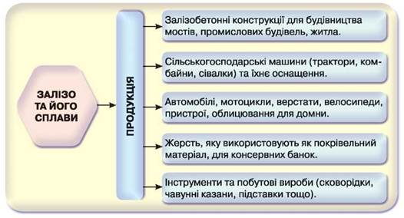
Застосування заліза та його сплавів

Slide 15
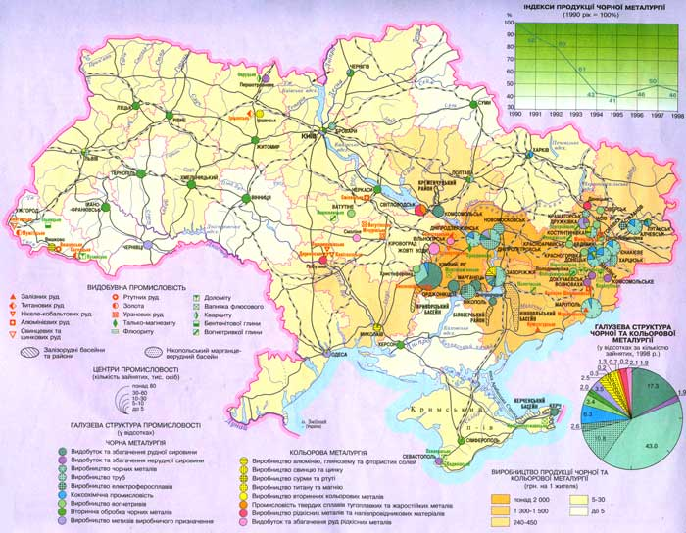
Відомо, що в природі є майже 70 металів, і дотепер відкривають нові метали. Однак жоден з них не може зрівнятися за масштабами виробництва та застосування з алюмінієм, міддю, залізом і сплавами, добутими на їхній основі. Водночас майже всі метали певною мірою використовують у сучасних технологіях металургійної
промисловості.

Slide 16
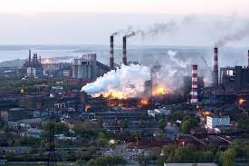
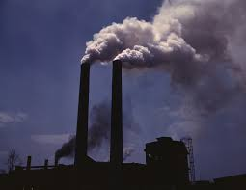
Екологія та металургія
Під час металургійного виробництва й переробки руд утворюються отруйні гази, які потрапляють в атмосферу. Це відомі вам сульфур(IV), нітроген(IV) і карбон(IV) оксиди, що спричиняють випадання кислотних дощів; карбон(ІІ) оксид отруює повітря.

Slide 17
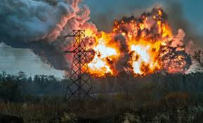
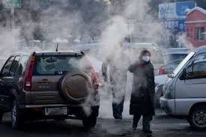
Екологія та металургія
Крім газів, утворюється пил, який уловлюють за допомогою спеціальних пристроїв і фільтрів. У чорній металургії використовують велику кількість води для охолодження металів. Вода забруднюється, а водоочисні споруди не завжди забезпечують її повне очищення від шкідливих домішок. Унаслідок потрапляння відпрацьованої води в природні водойми шкідливі речовини забруднюють їх.

Slide 18
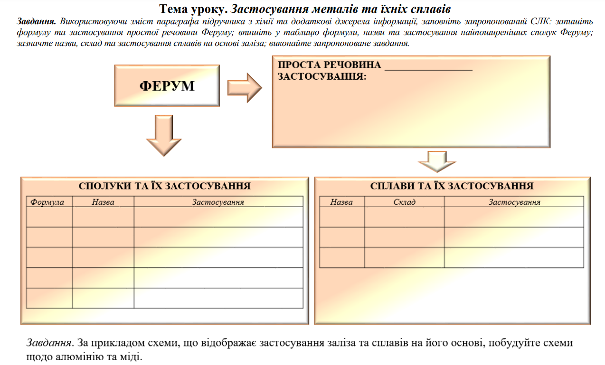
Домашня робота

Slide 19
Джерела
Савчин М. Хімія (рівень стандарту): підруч. для 11 кл. закл.заг.серед. Освіти / Марія Савчин. – К.: Грамота, 2019. – 240 с.
Григорович О.В. Хімія (рівень стандарту): підруч. для 11 кл. закл.заг.серед. Освіти / Олексій Григорович. – Харків: Вид-во «Ранок», 2019. – 224 с.
Практичний аспект використання технології графіки на уроках хімії у старшій школі : збірник / автор-розробник А. В. Метейко, за ред. І. В. Удовиченко. Суми : НВВ КЗ СОІППО, 2022. 84 с.

